Slide 1

Univerzita Palackého V Olomouci
Průtoková cytometrie
Předmět: BRGMO, 2018
Vyučující: RNDr. Božena Navrátilová, Ph.D.
Autor: Kateřina Rozenbergová

Slide 2

Průtoková cytometrie
  obecný název pro skupinu biologických metod používaných pro měření různých parametrů buněk;
Parametry, které mohou být měřeny:
  velikost a morfologii buněk,
  fáze buněčného cyklu,
  obsah DNA,
  existenci nebo neexistenci specifických proteinů na buněčném povrchu nebo v cytoplazmě atd.
  Metody klasické analytické cytometrie využívají pro analýzu vlastností buněk optické technologie.

Slide 3

Průtoková cytometrie
  moderní analytická metoda umožňující simultánní měření a analýzu fyzikálních a chemických vlastností buňky;
  původně konstruována pro analýzu eukaryotních buněk;
využití i v dalších oblastech buněčné biologie:
  ke studiu autofluorescenčních vlastností fotosyntetického planktonu,
  v proteinovém inženýrství,
  mikrobiologii.

Slide 4

Aplikace průtokové cytometrie
  Většina aplikací – zaměřena na výzkum lidských, živočišných a rostlinných b.
  I jako analytický nástroj ke zjišťování stavu mikroorganismů.

Slide 5

Biotechnologie a potravinářství
  PC cenný nástroj pro studium vodních organismů a mikrobiálního ekologického výzkumu půdy a přírodních vodních biotopů.
Řada aplikací i v oblasti:
  průmyslové biotechnologie,
  potravinářství a farmaceutické kontroly kvality, rutinního monitorování pitné vody
  a odpadních systémů.
  Hl při výrobě potravin je nezbytné sledovat a kontrolovat bakteriální kontaminaci
  (+ časová úspora).

Slide 6
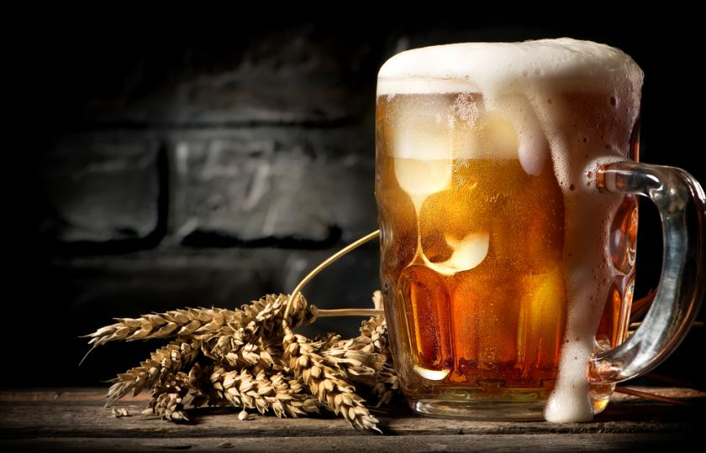
Biotechnologie a potravinářství
  PC lze využít i k přímému sledování růstu bakterií při výrobě čistých fermentačních kultur.
    Jedná se hl o čisté mlékárenské kultury, které se podílejí na výrobě zakysaných mléčných výrobků.
Další využití PC:
  v pivovarství lihovarství
  a při výrobě moštů.

Slide 7
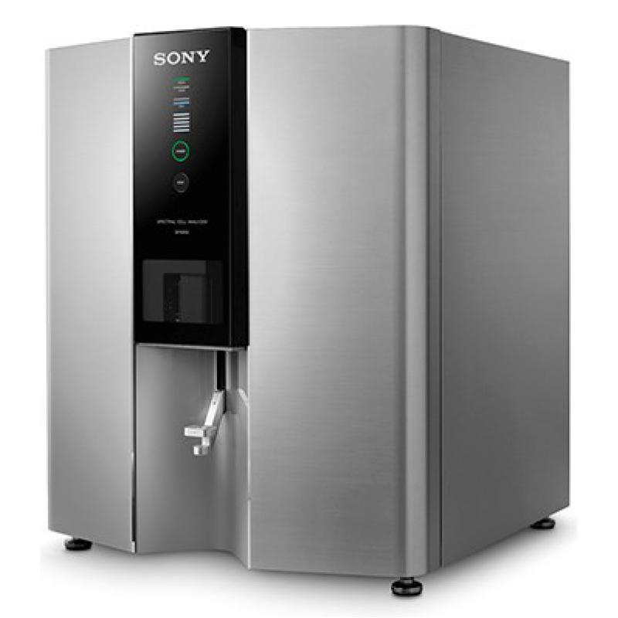
Shrnutí
  K výhody PC patří:
  rychlost měření a možnost vzájemné kombinace různé druhy parametrů v originálním vzorku → k lepšímu poznání funkční buněčné aktivity (a detailnějšímu rozlišení heterogenity zkoumaných populací).
  Využití v mikrobiologii – zatím stále poměrně malé X např. v potravinářství.
  Nevýhody:
  finanční náročnost hl přístrojového vybavení,
  k obsluze – speciálně školený personál.

Slide 8
Referenční seznam
  A., L., D., C., V., B., & M., H. (2017). Průtoková cytometrie v mikrobiologii. (Czech). Epidemiology, Microbiology, Immunology / Epidemiologie, Mikrobiologie, Imunologie, 66(4), 182. Retrieved from http://search.ebscohost.com/login.aspx?direct=true&db=edb&AN=127504198&site=eds- live&authtype=shib&custid=s7108593
  Marinov, I. (2003). Průtoková cytometrie v klinické hematologii. Praha: Triton.
  Page, L., & Brin, S. (1998). Google obrázky. Retrieved 27. 11. 2018 from the World Wide Web: https://www.google.cz/imghp?hl=cs&tab=wi

